Slide 1
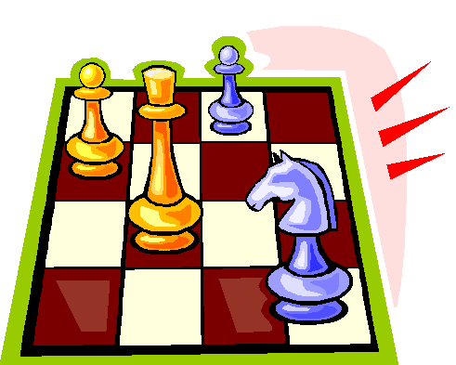
“LOGICAMENTE… … GIOCANDO”

Slide 2
PROGETTO EXTRACURRICULARE Alunni delle classi Seconde Anno scolastico 2014 - 2015
I bambini si sono confrontati sfidandosi in un costruttivo utilizzo di mente e fantasia.
Hanno stimolato le proprie capacità di apprendimento in un modo diverso da quello consueto delle lezioni tradizionali.
ll progetto ha avuto il principale obiettivo di valorizzare gli aspetti formativi ed educativi della mente e del carattere.
Attraverso il gioco degli scacchi si sono potenziati le capacità logiche, linguistiche e spazio-temporali dei bambini che hanno acquisito capacità organizzative e di socializzazione.

Slide 3
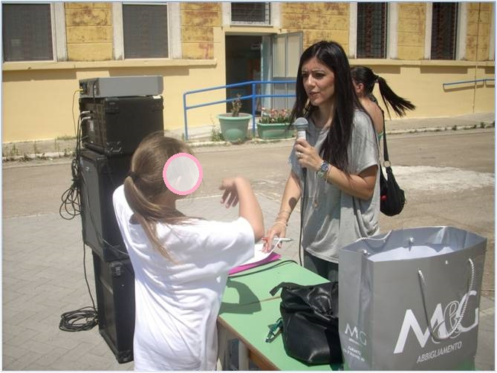
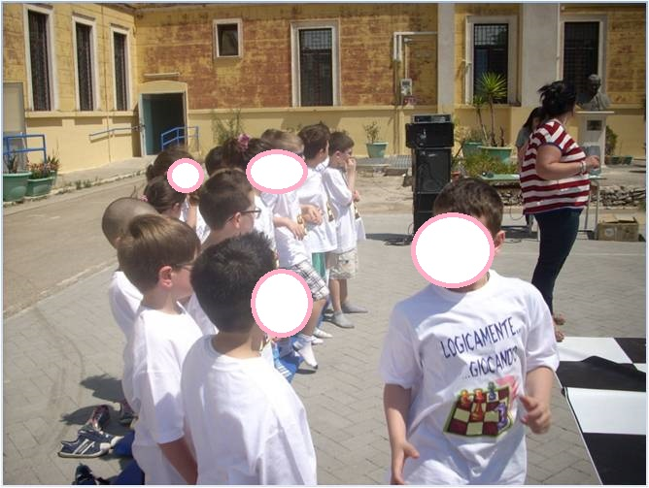
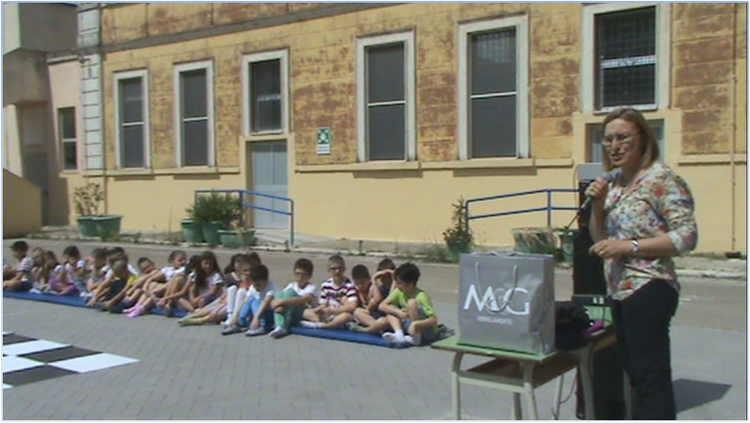
LA MANIFESTAZIONE FINALE 4 Giugno 2015

Slide 4
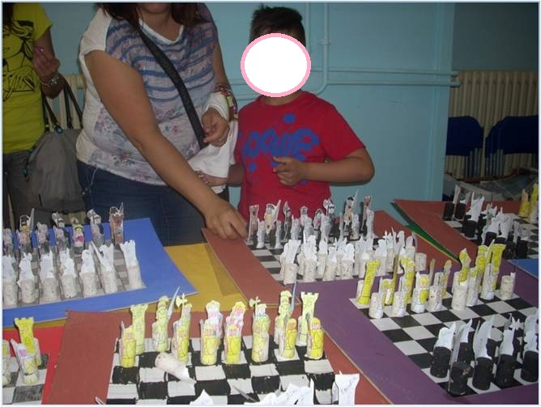
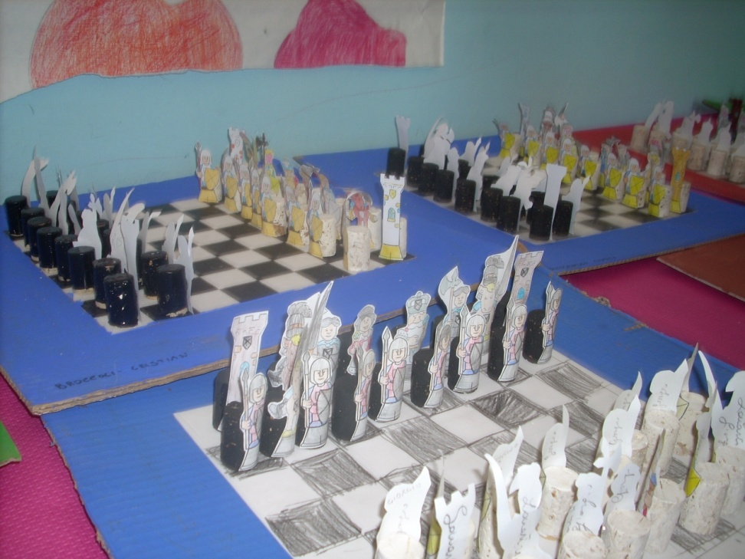
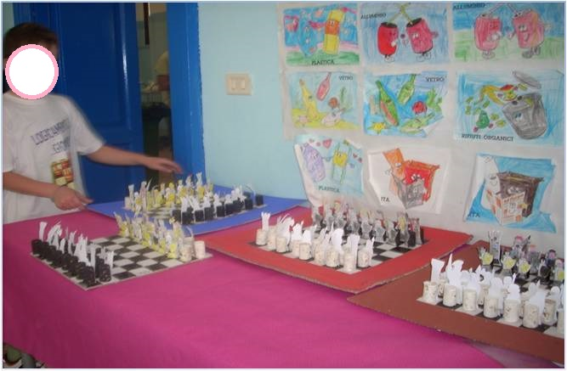
LA MOSTRA - MERCATO

Slide 5
MA PRIMA….

Slide 6
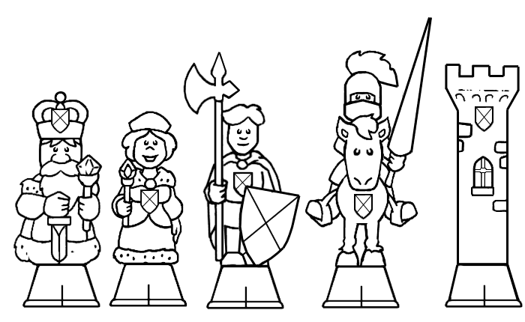
…La Lettura e l’ascolto! La fiaba di Gilgamesh, ambientata nella Babilonia di 5000 anni fa, per spiegare il gioco degli scacchi e i movimenti dei pezzi.

Slide 7
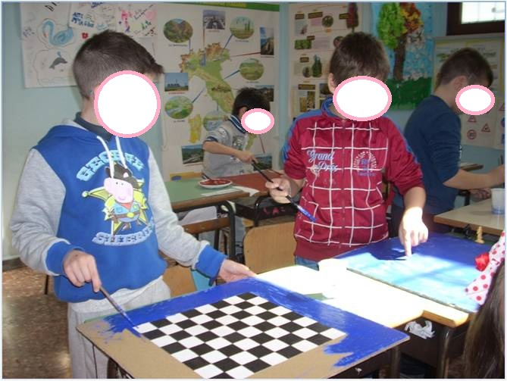
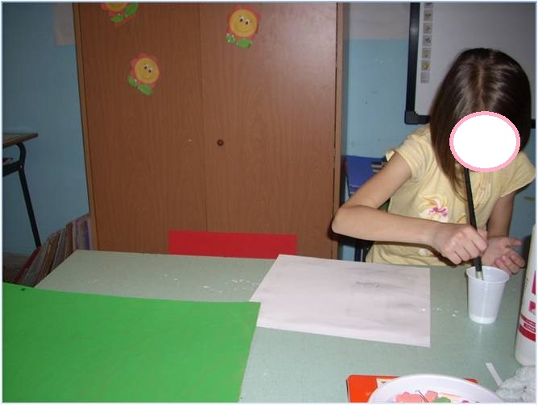
La costruzione della scacchiera

Slide 8
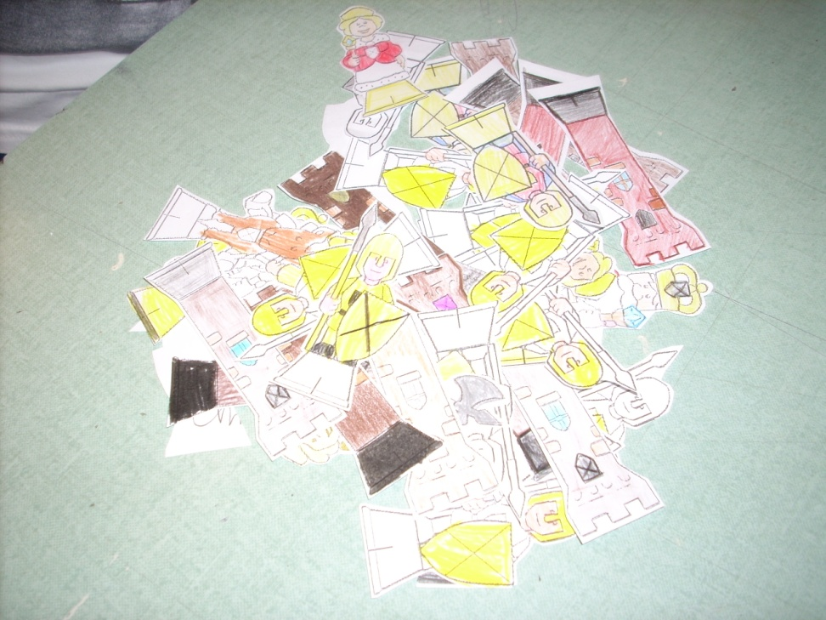
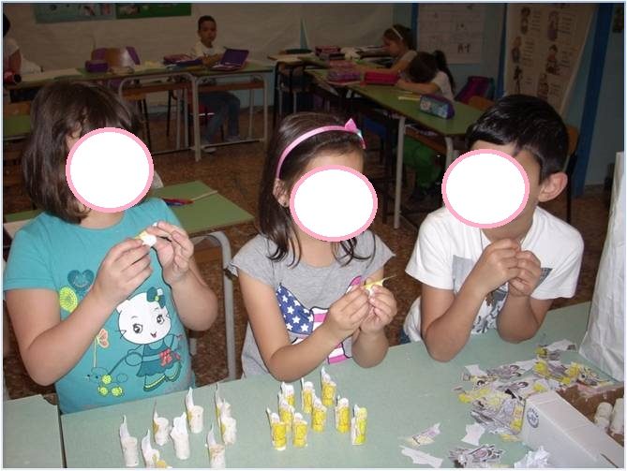
La costruzione dei “pezzi”
…coloritura!
…incollaggio!

Slide 9
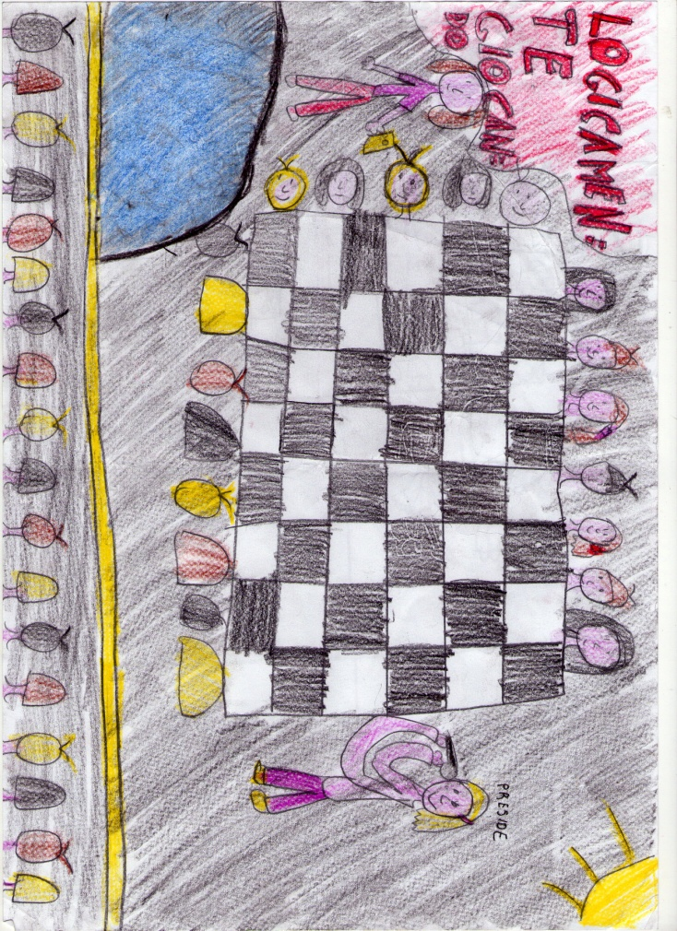
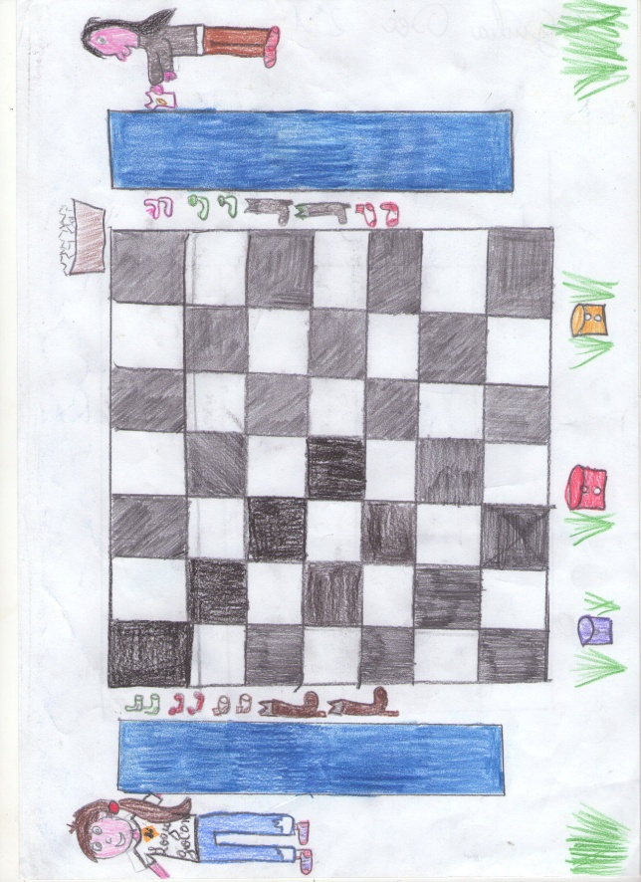
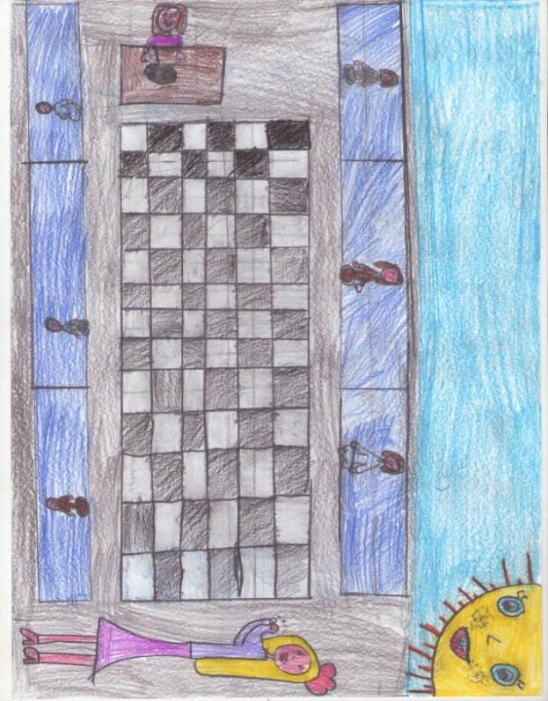
…i disegni!

Slide 10
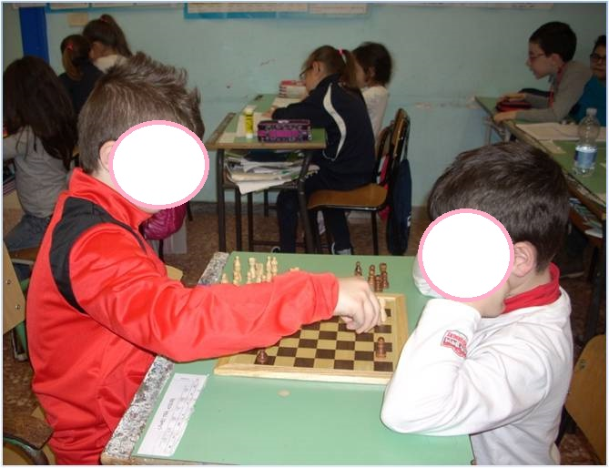
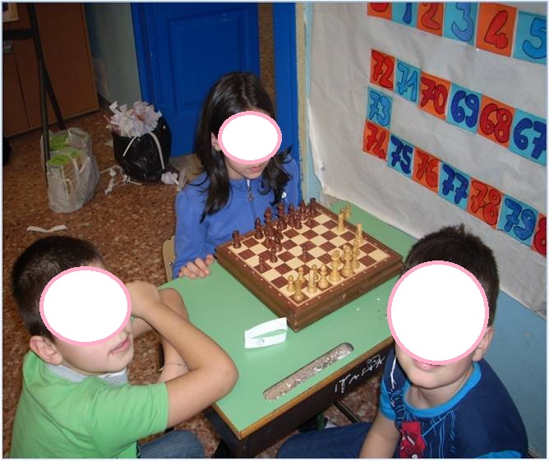
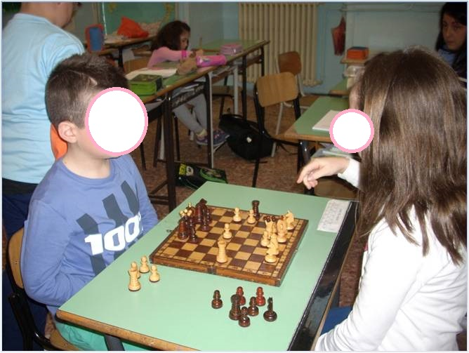
…Le sfide!

Slide 11
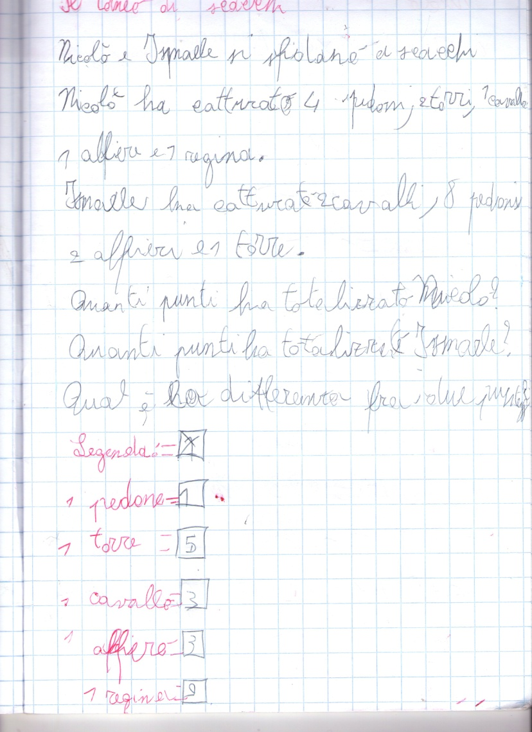
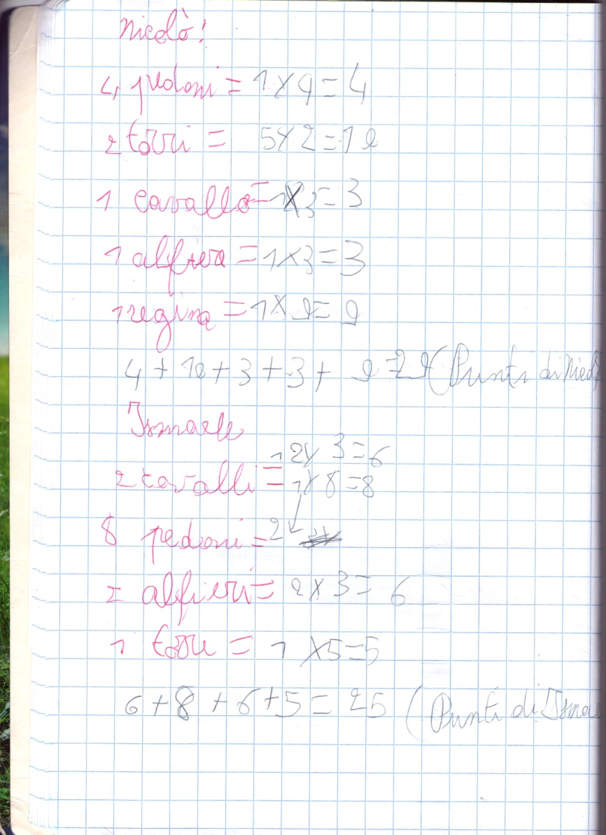
… i problemi e i calcoli!

Slide 12
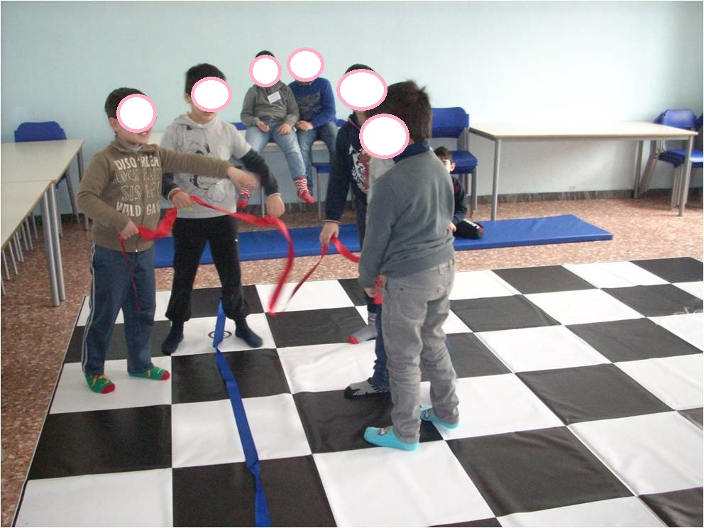
… i punti di riferimento!

Slide 13
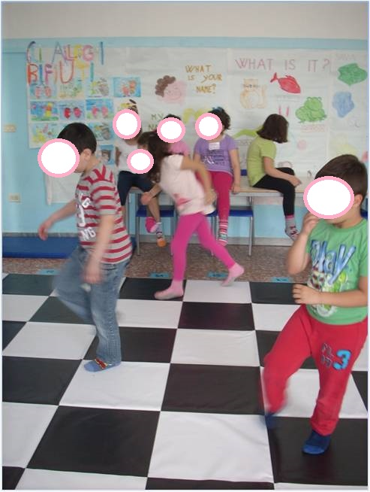
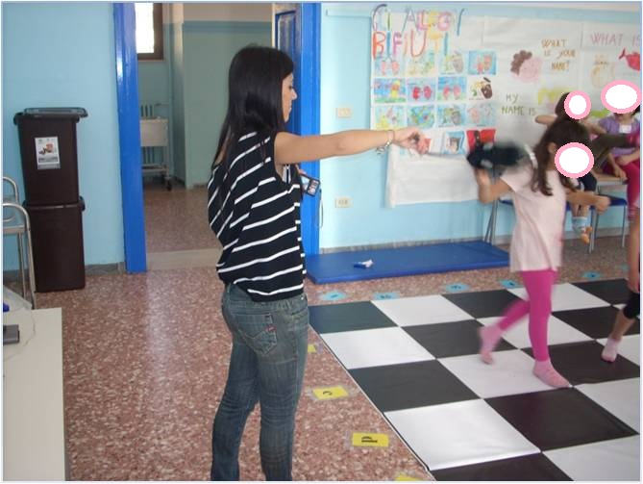
I giochi sulla scacchiera con l’esperta!
… il passo del castello!
… il gran ballo!

Slide 14
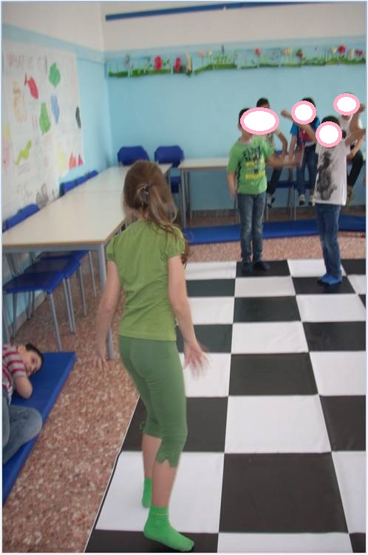
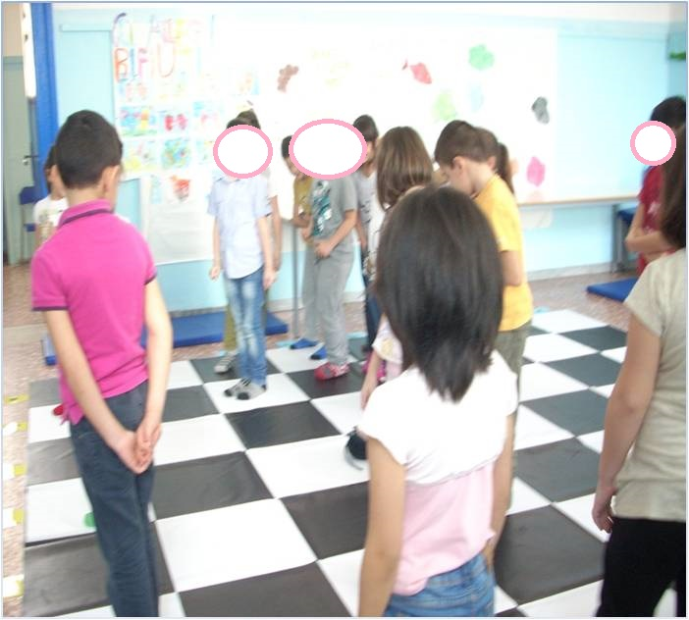
…Le carrozze

Slide 15
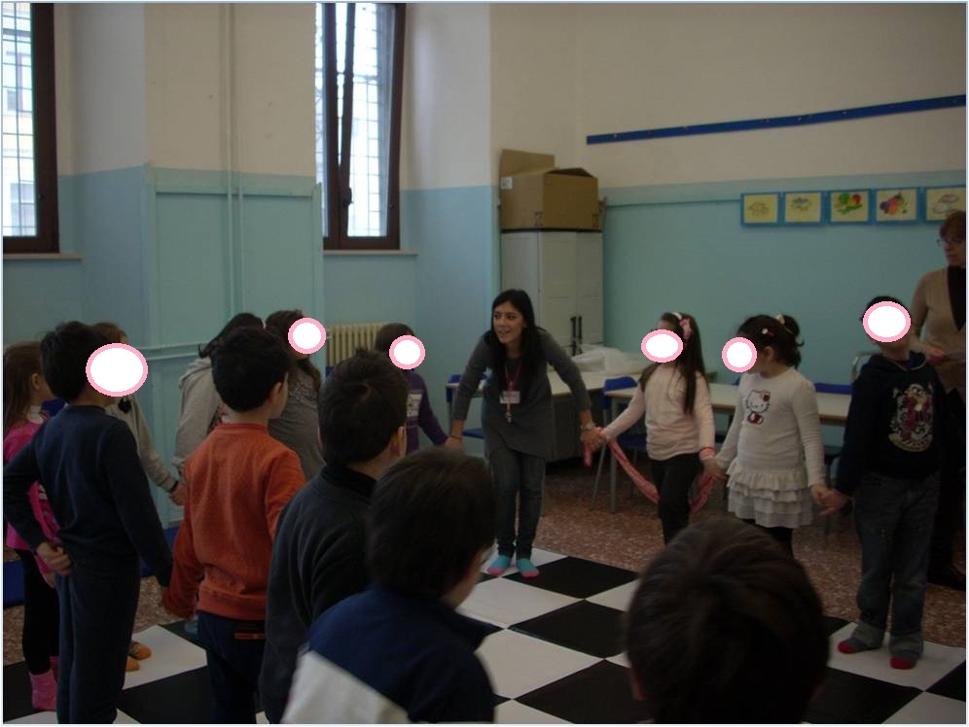
Ma soprattutto…. L’AMICIZIA E IL RISPETTO!

